Slide 1
أوراق عمل وحدة
(يُطبق المفاهيم الرياضية والعمليات الحسابية )
اعداد :
إيمان راشد الشامسي

Slide 2
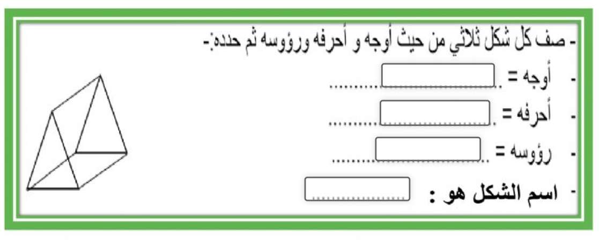
الدرس التاسع
المعيار | المخرج | عنوان الدرس | الوحدة
يميز الأشكال الهندسية ذات الأبعاد الثلاثية | يميز ويرسم الأشكال الهندسية الأساسية | تمييز الأشكال الهندسية ثلاثية الأبعاد | يُطبق المفاهيم الرياضية والعمليات الحسابية
ورقة عمل تفاعلية
https://www.liveworksheets.com/vl844528ob

